Slide 1





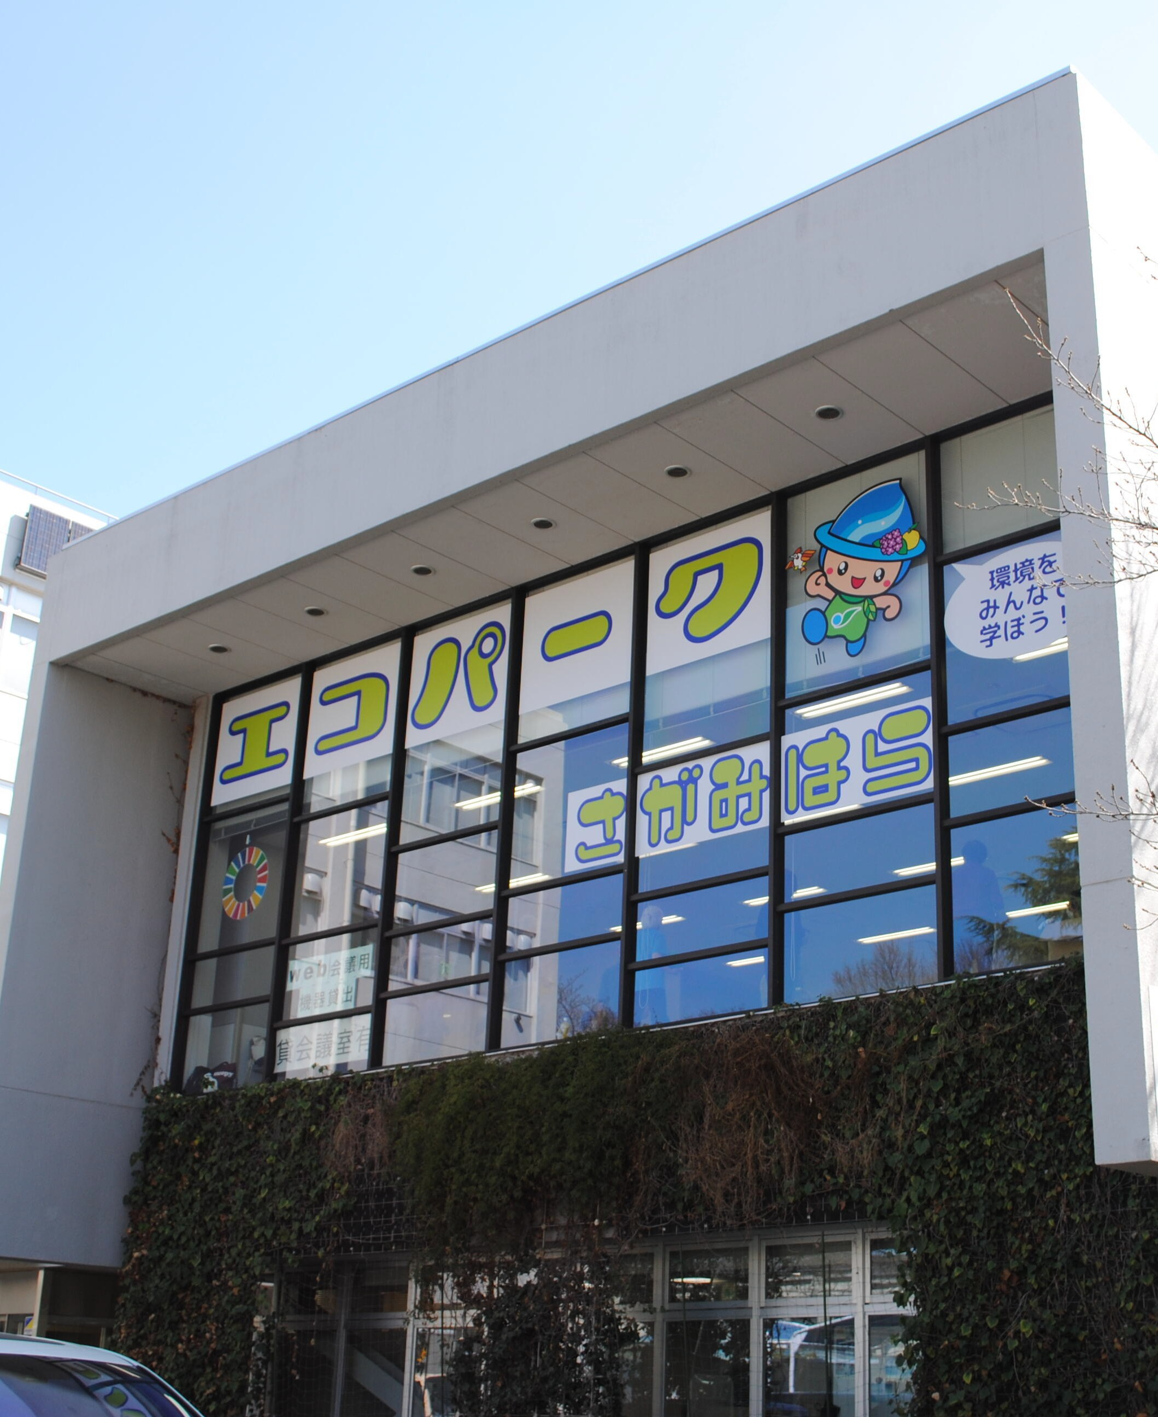
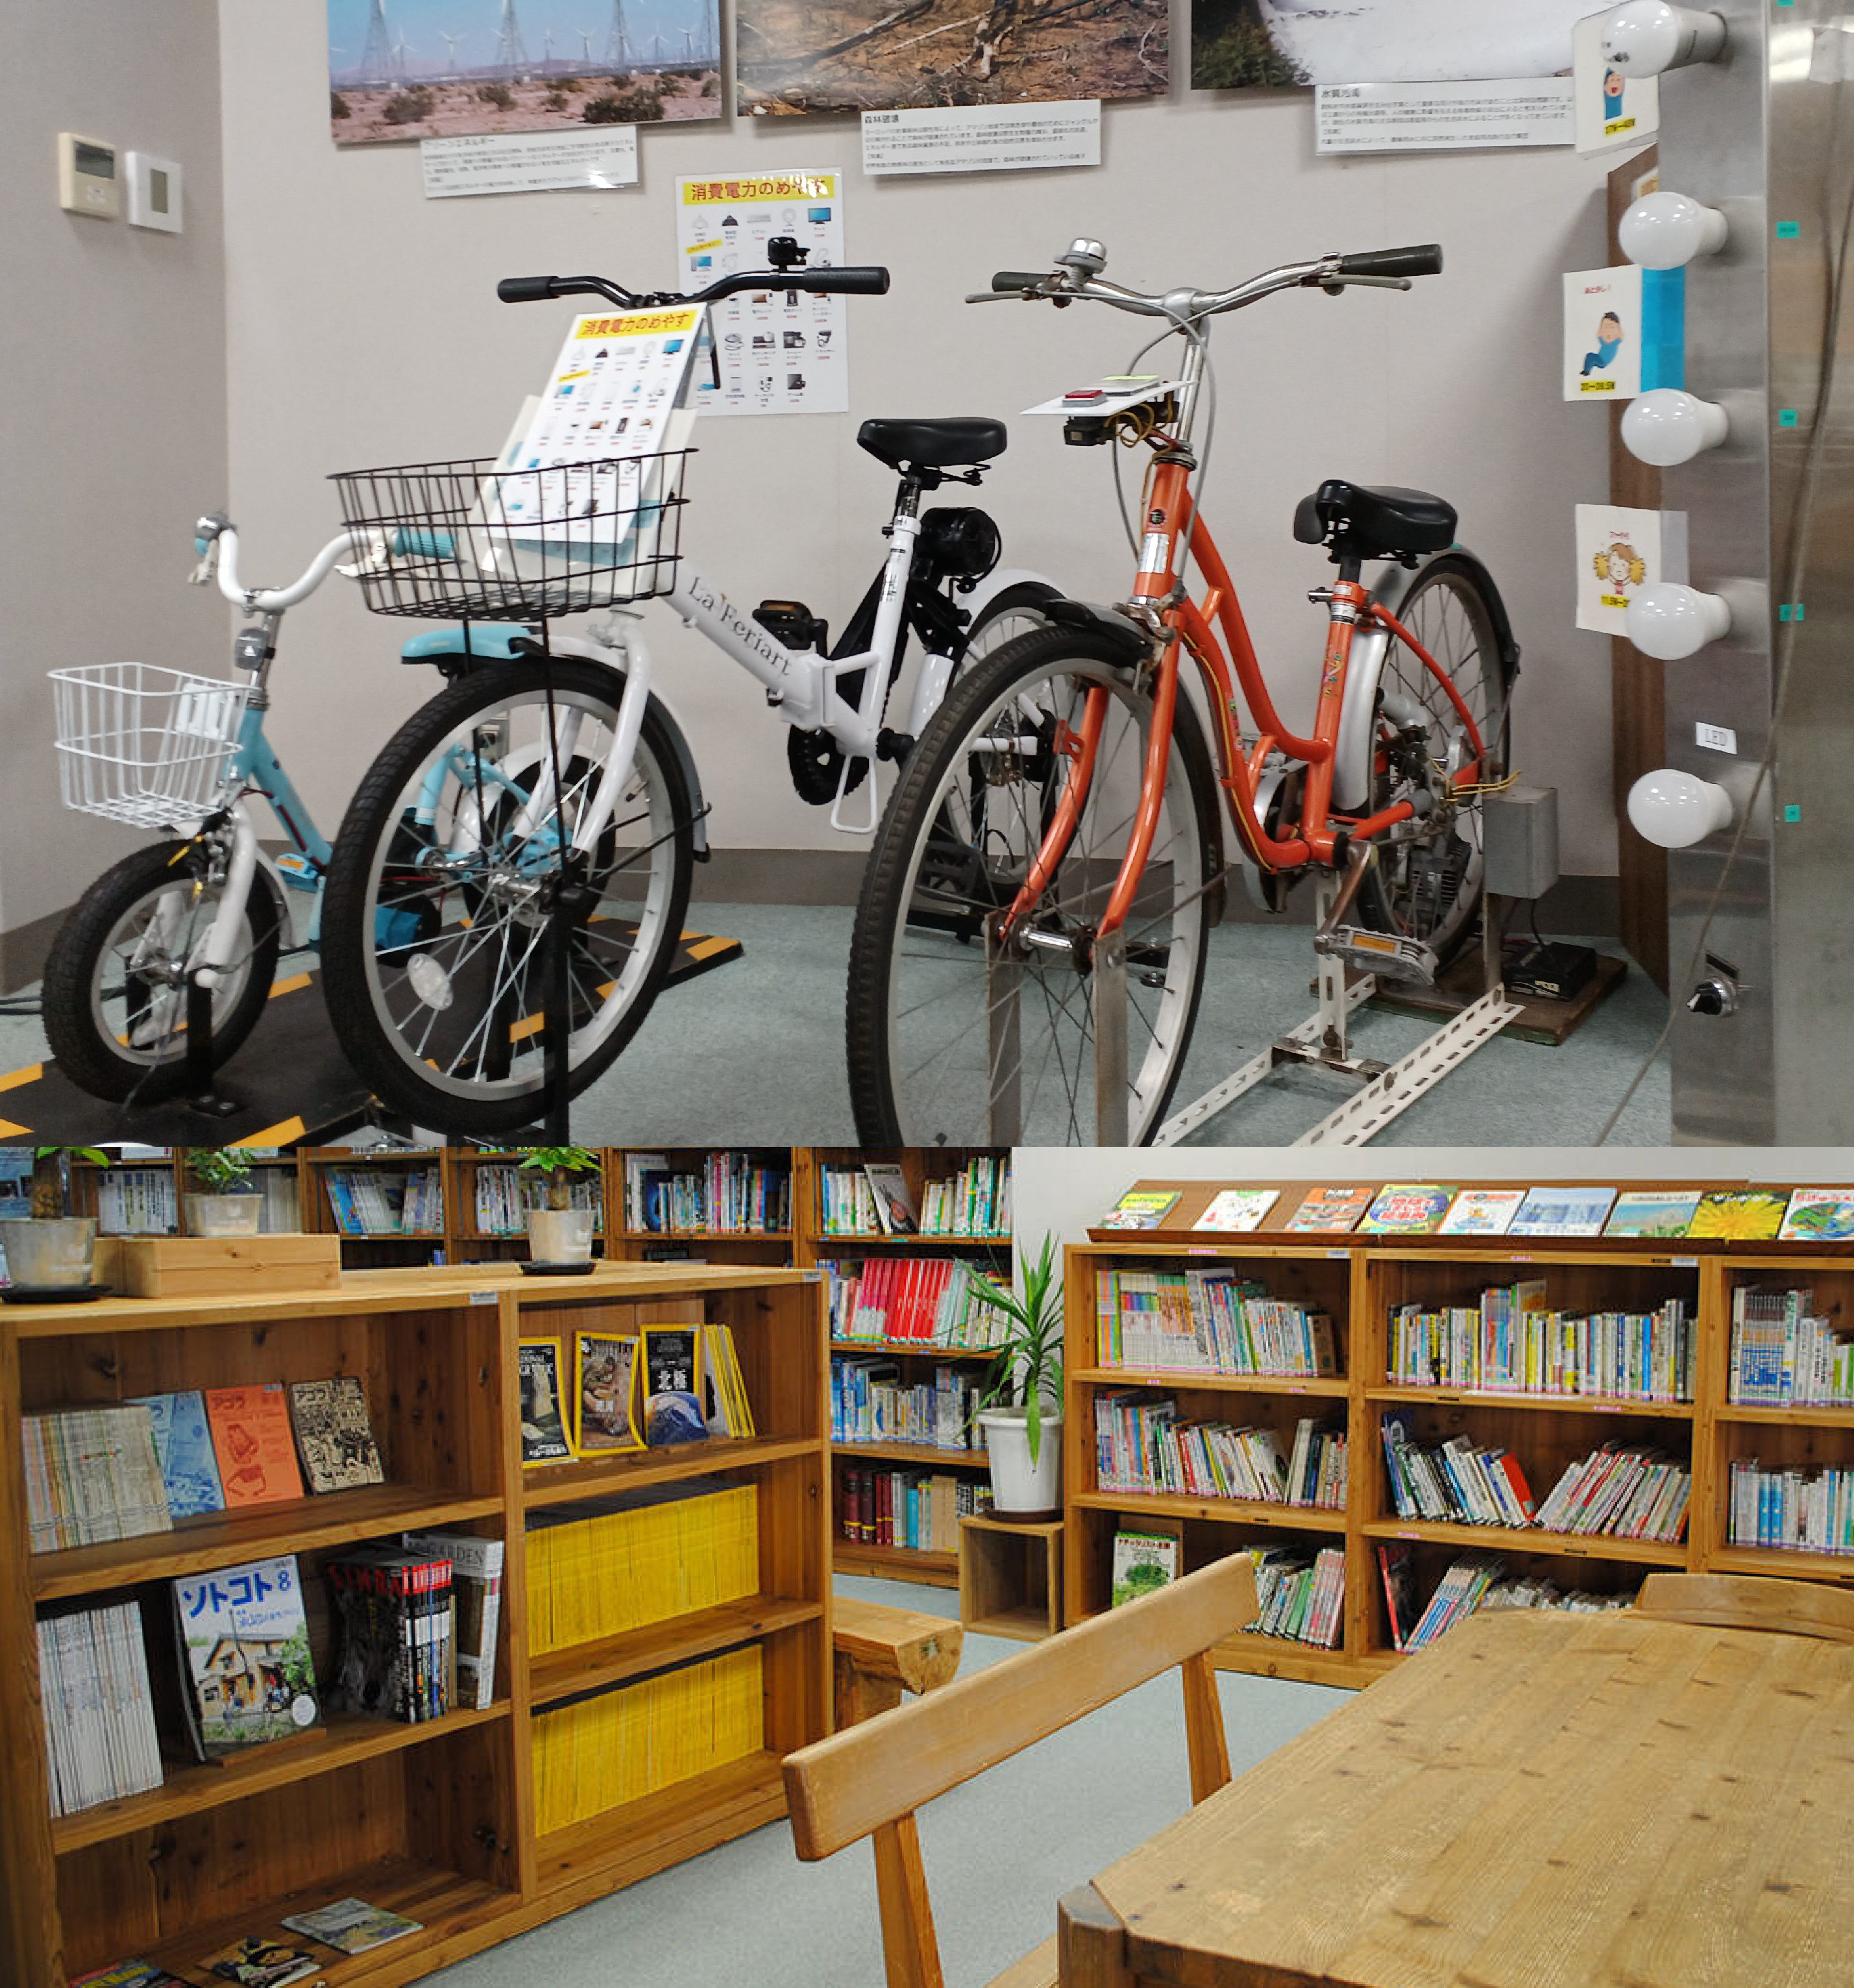
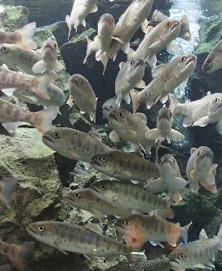
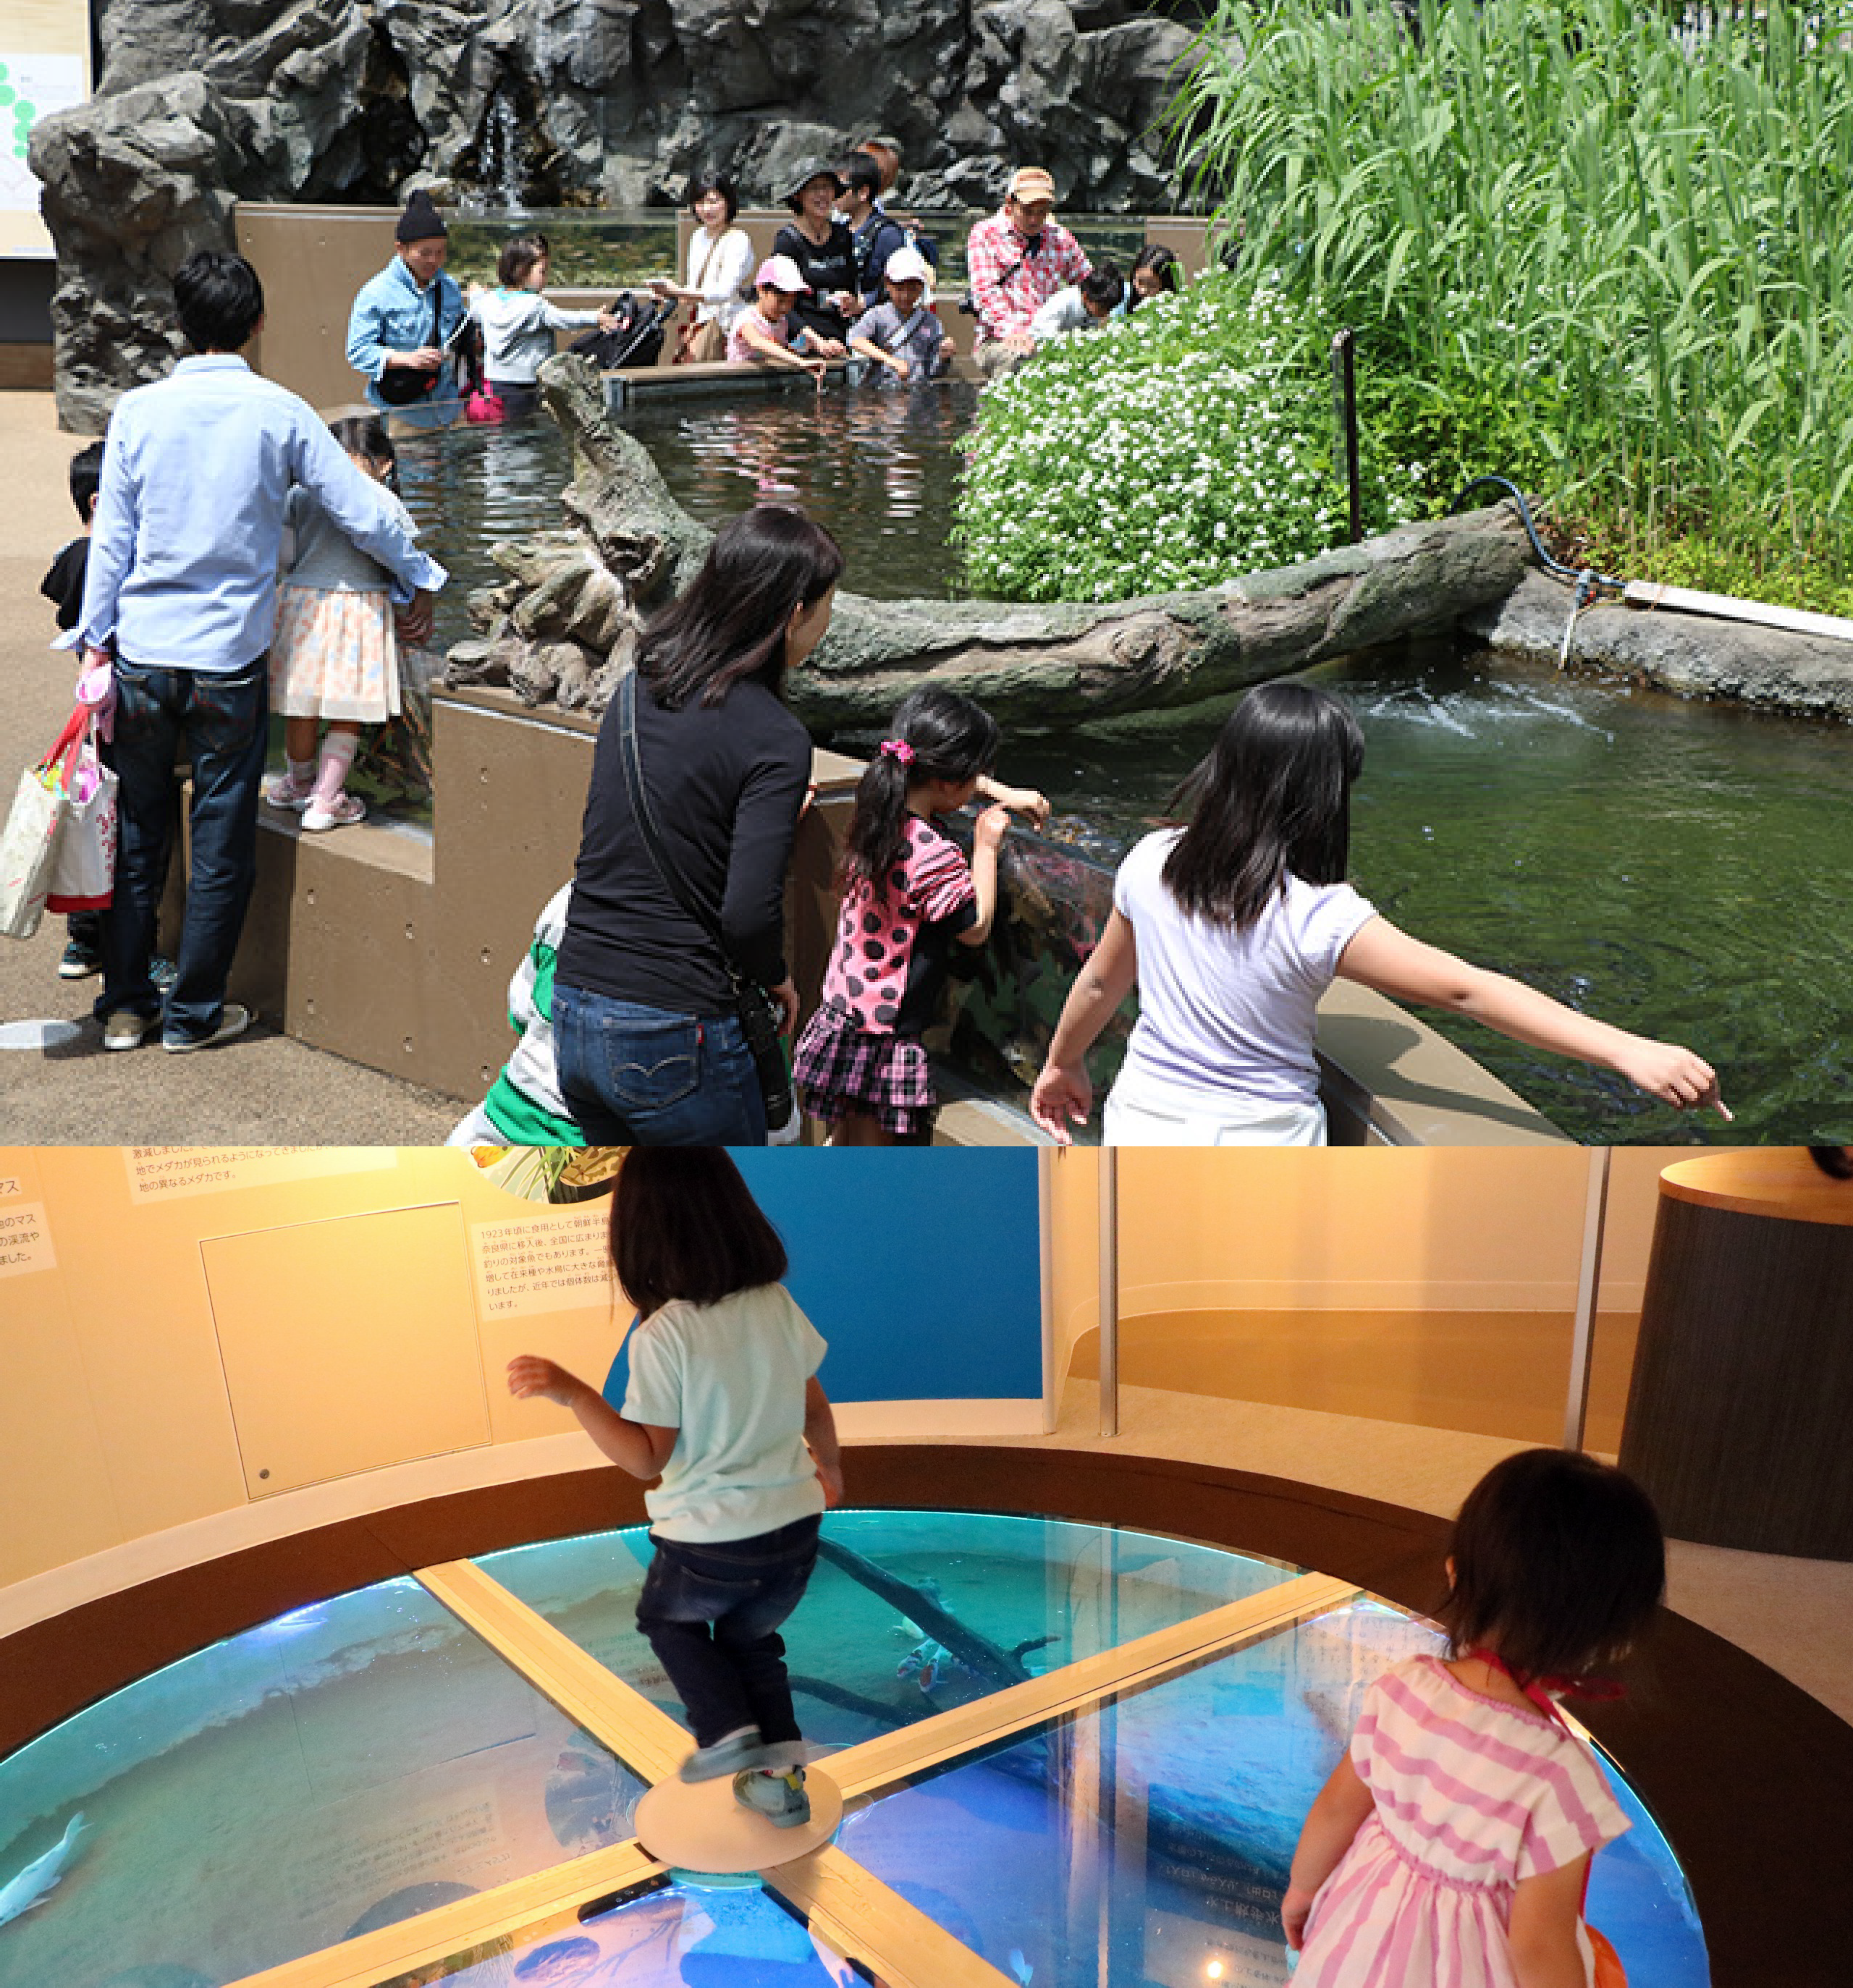
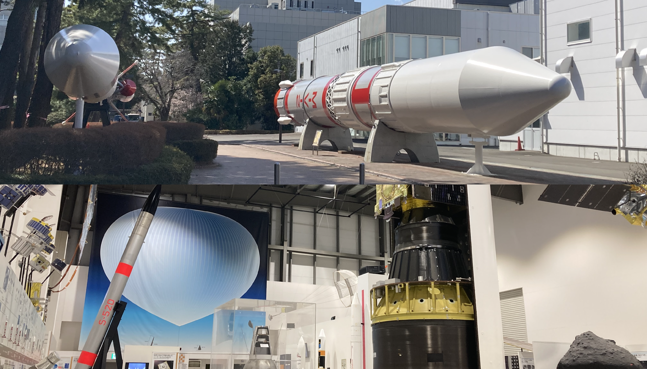
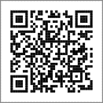
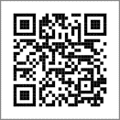
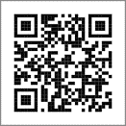



相模湖･相模川流域エリア －^{水辺環境を学ぶ}－
壁面緑化や駐車場緑化､
雨水タンクなどの設備から環境問題への取組を学ぶ
神奈川県の中央を流れる
｢相模川｣から水辺の
生態系や環境保全を学ぶ
宇宙開発の歴史や
将来ミッションを学び、 地球や人類の未来を考える
相模原市立環境情報センター エコパークさがみはら
相模川ふれあい科学館 アクアリウムさがみはら
JAXA相模原キャンパス（宇宙科学探査交流棟）
市内での環境活動の紹介や､地球温暖化､ごみ問題など身近な問題を学べる施設｡太陽光発電や壁面緑化､雨水タンクなどの環境に配慮した設備を見学し､環境問題への知識を深めます｡
相模川に生息する魚類､爬虫類､両生類､水生昆虫を中心に展示している水族館｡全長113kmの相模川を再現した40mの『流れのアクアリウム水槽』や､川魚へのエサやり体験などから相模川の生態系を学びます｡
JAXA宇宙科学研究所の研究活動や宇宙科学の歴史の紹介のほか､本物のロケット､衛星や探査機の模型などを展示｡展示解説ツアーや触ることができるロケット､体験型コンテンツで宇宙科学を学びます｡
学習のポイント
学習のポイント
学習のポイント
事前学習
自分たちが住んでいる地域の環境問題に対する取組を調べる
事前学習
相模川の地理と生態系を調べて､河川の上流から下流までの環境変化と生息する生物の特徴を学ぶ
事前学習
日本における宇宙開発の歴史と主要なミッションを調べ､宇宙科学探査の概要を理解する
現地学習
環境に配慮した設備の見学や発電体験から､緑の大切さや活用法､生み出されるエネルギーを体感する
現地学習
アクアリウム水槽での河川環境の観察や魚へのエサやり体験､展示解説から生態系への理解を深める
現地学習
展示や解説から宇宙科学のあゆみを学び､ロケットや探査機､体験型コンテンツで宇宙技術を体感する
事後学習
体験を通じて学んだ環境保全の重要性を整理し､地域や家庭でできる環境配慮行動を考える
事後学習
川の生き物や自然と河川環境の関係を整理し､身近にある水辺でできる保護活動を考える
事後学習
宇宙開発の意義についてまとめ､宇宙技術の日常との関わりや､未来の活用の可能性を考える
参加可能人数
最大60名（座学30名+施設見学30名）
参加可能人数
制限なし
参加可能人数
制限なし
体験時間
1時間～1時間30分
体験時間
1時間〜1時間30分
体験時間
1時間～2時間
詳しくはこちら▼
詳しくはこちら▼
詳しくはこちら▼
対象
小学校･中学校
対象
小学校･中学校
対象
小学校･中学校
料金
無料
料金
団体 小中学生120円
料金
無料
[TEL]042ｰ769ｰ9248 [住所]相模原市中央区冨士見1ｰ3ｰ41
[TEL]042-762-2110 [住所]相模原市中央区水郷田名1-5-1
[ホームページから問合せ]
[住所]相模原市中央区由野台3-1-1

Slide 2




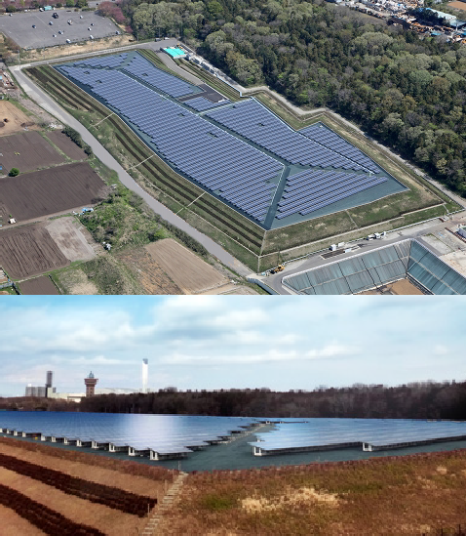
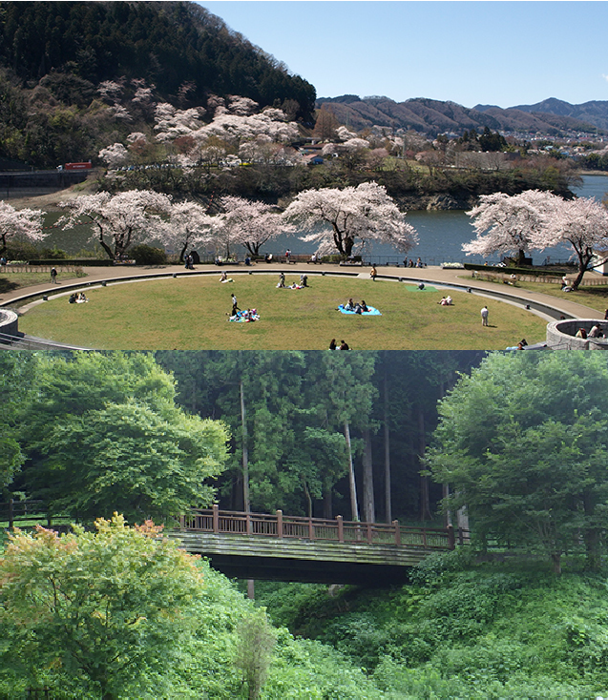
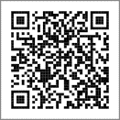
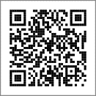






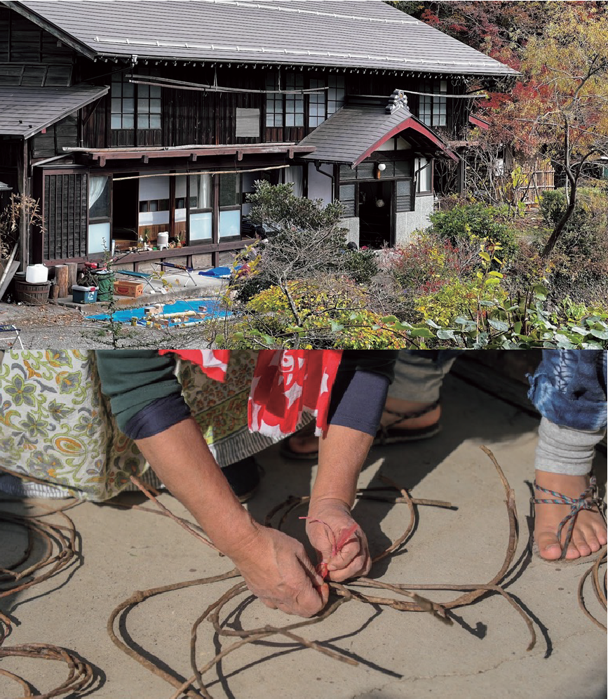
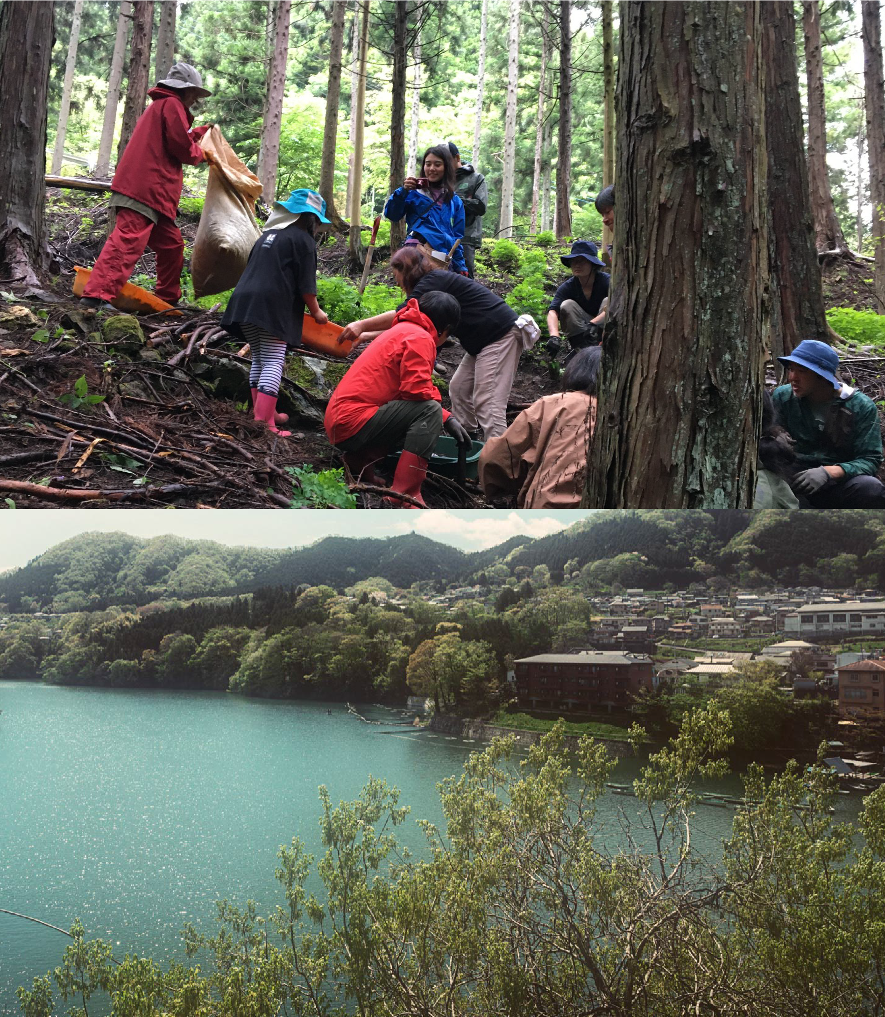
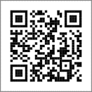
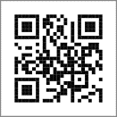


相模湖･相模川流域エリア －水辺環境を学ぶ－
太陽光パネルを間近で見学し､
環境にやさしいまちづくりを考える
ダムと湖､地域の歴史を学び､
水辺の環境と生活の関わりについて考える
ノジマメガソーラーパーク(さがみはら太陽光発電所)
神奈川県立津久井湖城山公園
相模原市一般廃棄物最終処分場の跡地を活用して､株式会社ノジマと相模原市との協働により導入した大規模太陽光発電設備｡普段は入ることができないメガソーラーパーク内で職員の説明からエネルギーを学びます
戦国時代の山城だった｢城山｣の麓の根小屋地区のほか､津久井湖の両岸に花の苑地と水の苑地があり､地域の歴史や生活に関わる展示の見学や自然との触れあいから､生活に欠かせない水について考えることができます｡
学習のポイント
学習のポイント
事前学習
太陽光発電のしくみと再生可能エネルギーを調べる
事前学習
山城の歴史や水辺環境における生活や自然について調べる
現地学習
ソーラーパネルを見学し､発電所の規模を体感する
現地学習
城跡と展示を見学し､湖周辺の自然環境を体感する
事後学習
持続可能なまちづくりと未来のエネルギーを考える
事後学習
水資源と地域の関わりから自然保護の重要性を考える
参加可能人数
制限なし体験時間
参加可能人数
制限なし
体験時間
30分～1時間
詳しくはこちら▼
体験時間
30分～1時間
詳しくはこちら▼
対象
小学校・中学校
対象
小学校・中学校
料金
無料
料金
無料
[TEL]042-769-8240(相模原市ゼロカーボン推進課)
[住所]相模原市南区麻溝台3412-2(相模原市一般廃棄物最終処分場内)
[TEL]042-780-2420
[住所]相模原市緑区根小屋162
里山に残る自然や暮らしを体験し、
食･農･環境の繋がりを考える
自然本来の循環を体験し、
循環型の暮らしと自然を守る大切さを学ぶ
NPO法人自然体験学校みどり校
森のイノベーションラボFUJINO
自然体験活動指導者が案内する本格的な里山体験プログラム｡四季折々の自然の恵みを活かし､食育･農業体験･地域文化体験･環境教育ワークショップ･アウトドア活動を通じて｢生きる力｣を育みます｡
相模原の中山間地域が有する豊かな自然を活かした､自然本来の循環を体験する｢森の循環機能の再生ワーク｣や､｢竹から学ぶ循環型の暮らし｣などから､持続可能な暮らしと自然環境を守り育てる方法を学びます｡
学習のポイント
学習のポイント
事前学習
地域の自然環境と伝統文化について調べる
事前学習
身近な森や川がどのような役割をしているか調べる
現地学習
自然体験活動を通じて環境と食の関係を学ぶ
現地学習
森林再生や竹林整備を体験し､循環型生活を学ぶ
事後学習
体験をもとにSDGsと持続可能な生活を考える
事後学習
自然との共生と持続可能な暮らしを考える
参加可能人数
最大50名（宿泊は近隣の宿泊施設次第）
参加可能人数
最大20名
体験時間
スケジュールに合わせ調整可能
詳しくはこちら▼
体験時間
約3時間
詳しくはこちら▼
対象
小学校・中学校
対象
小学校・中学校
料金
5,500円
料金
5,000円
[TEL]080-5075-8903
[住所]相模原市緑区日連714-4
[TEL]042-649-0078
[住所]相模原市緑区小渕2012

